Slide 1

2026.09會議

Slide 2
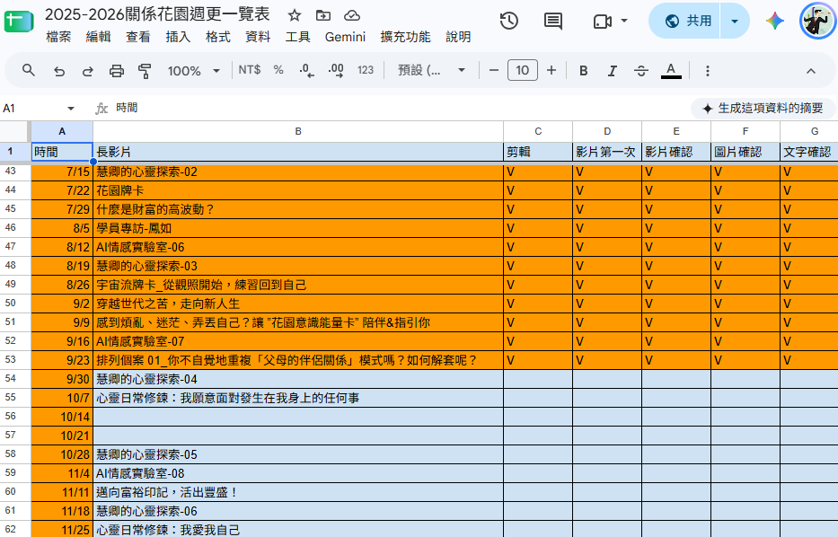

Slide 3

核心營運指標表現
● 8 月份關鍵數據與營運重點觀察
visibility觀看次數1,392 次 (持平)● 流量整體持穩，波段高峰主要落在 8/13–8/26 之間。
play_circle互動觀看455 次 (-9%)● 觀眾續看比例為 28.3%（滑掉率 71.7%），停留率有待提升。
thumb_up喜歡次數50 次 (+22%)● 互動意願明顯增強，內容共鳴度優於上月。
share分享次數7 次 (—)● 帶動外部擴散的重要指標，主要由心靈指引與金句影片貢獻。
person_add淨增訂閱+3 人● 穩定吸引新粉絲訂閱，為長尾內容與中長影片帶來的轉換成果。

Slide 4
流量來源與受眾行為
● 頻道流量入口與觀眾留存表現分析
pie_chart 主要流量入口
● 核心來源：高達 56.6% 來自「Shorts 推薦內容」
● 次要來源：「瀏覽功能（11.3%）」與「頻道頁面（10.2%）」
● 搜尋流量：僅佔 5.9%
bolt 跳離率偏高
● 現狀分析：71.7% 的觀眾在開播數秒內即滑掉
💡 優化建議：前 2–3 秒的「黃金開場（Hook）」與視覺字卡強度需要加強
🎯 最終目標：有效拉高觀眾的「有效觀看（Engaged Views）」

Slide 5
熱門影片表現與題材洞察
● 前五大熱門影片共貢獻了 858 次觀看（佔全頻道 Shorts 總流量的 61.6%）：
filter_1 讓心慢一點，才看得見生命的細節 （359 次觀看 / 64 次互動觀看 / 1 訂閱）
貢獻超過 1/4 的總流量，也是唯一帶來訂閱的代表作之一，顯示「放慢、細節、心靈療癒」的生活化指引切入點最易引起共鳴。
filter_2 花園意識能量卡，五階意識能量旅程 （166 次觀看 / 25 次互動觀看 / 1 分享 / 1 訂閱）
自有工具／牌卡介紹具備轉化力與分享價值。
filter_3 生命並不需要更多的思考，只需要你，回到當下 （132 次觀看 / 43 次互動觀看 / 7 喜歡）
互動表現最佳（喜歡數最高），受眾對「回歸當下、減少內耗」的哲思金句高度認同。
filter_4 願意分享，創造財富美好的流動 （129 次觀看 / 20 次互動觀看 / 4 喜歡）
結合「財富流動」與「心靈意識」的題材具備穩定的受眾吸引力。
filter_5 生命的智慧，往往在最安靜的瞬間與你對齊 （72 次觀看 / 25 次互動觀看 / 1 分享）

Slide 6
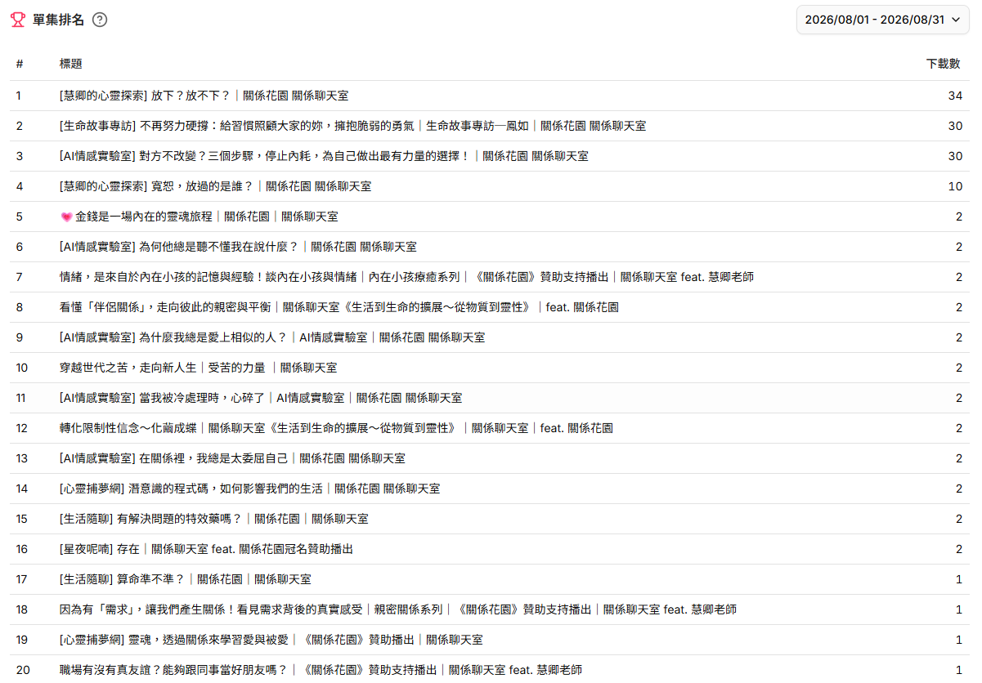

Slide 7
單集下載數據與分層現況
● 2026 年 8 月份（08/01 - 08/31）整體呈現極為鮮明的 「頭部集中效應」 ，前三名貢獻絕大多數收聽量。
workspace_premium
頭部領先群
下載數 30–34 次
第 1 名（34 次）
[慧卿的心靈探索] 放下？放不下？
第 2 名（30 次）
[生命故事專訪] 不再努力硬撐：給習慣照顧大家的妳，擁抱脆弱的勇氣
第 3 名（30 次）
[AI情感實驗室] 對方不改變？三個步驟，停止內耗，為自己做出最有力量的選擇！
bar_chart
中游支撐
下載數 10 次
第 4 名（10 次）
[慧卿的心靈探索] 寬恕，放過的是誰？
作為次要收聽來源，提供穩定的中游點播支撐。
grid_view
長尾基底
下載數 1–2 次
第 5 至 20 名
皆落在 1 到 2 次之間
主要由過去累積的舊單集或長尾點播構成，形成基礎收聽流。

Slide 8
核心觀察與企劃亮點
● 音訊節目點擊吸引力、系列定位與流量結構洞察
touch_app
強痛點＋具體解法
最具點擊吸引力
情緒共鳴：表現最佳單集精準擊中受眾情緒糾結與關係盲點（如「放下/放不下」、「擁抱脆弱」）。
結構化行動：提供「三步驟停止內耗」等明確解法，文案驅動力極顯著。
view_carousel
專欄與系列定位
成效初顯與差異
● 慧卿的心靈探索
導流穩定（第 1 名 34 次、第 4 名 10 次），已建立基本信任度。
● 生命故事專訪
深度人物敘事（如鳳如專訪）帶動高收聽，渲染力強。
● AI情感實驗室
「痛點型」題目表現亮眼，發散型提問點擊落差較大。
manage_search
長尾內容表現
搜尋與喚醒力較平緩
流量分佈：第 5 名以後的單集多數落在 1–2 次點閱。
依賴最新發佈：自然搜尋流入尚未形成規模，聽眾主要跟著最新發佈或特定社群強推節奏。

